Slide 1
SUBGRAFOS, GRAFOS COMPLETOS Y LOCURA INSTANTÁNEA
Ing. Mario López

Slide 2
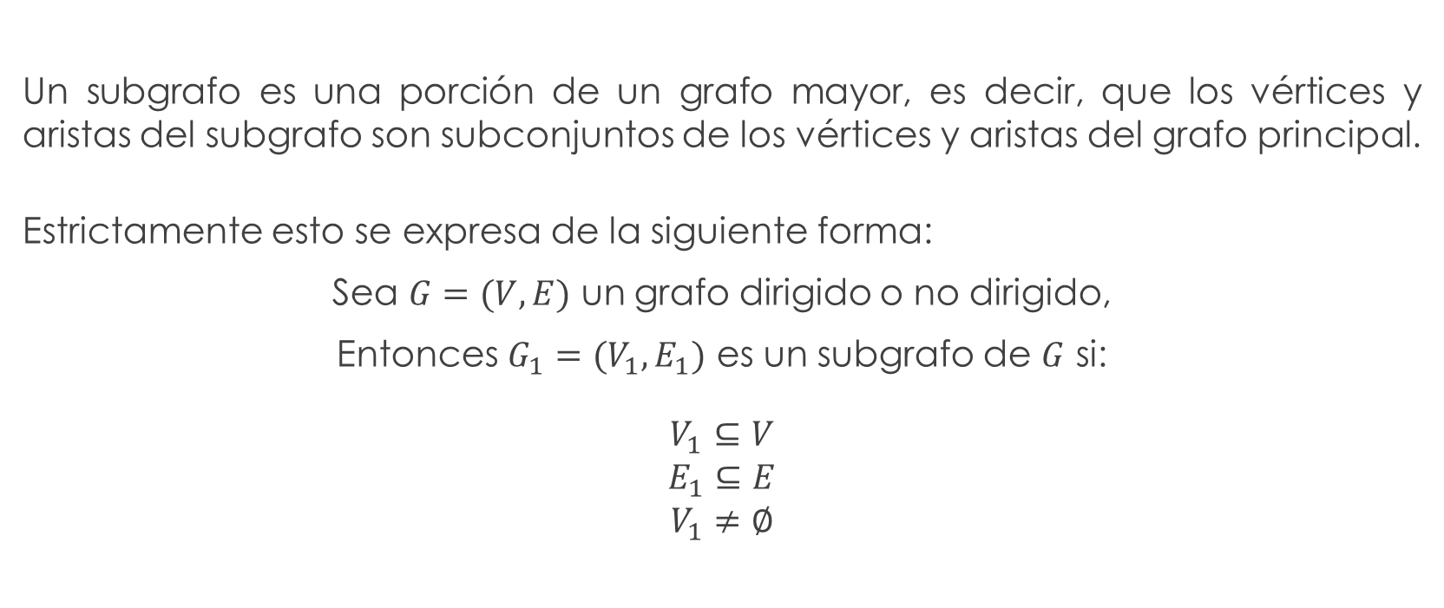
SUBGRAFOS
Un subgrafo es una porción de un grafo mayor, es decir, que los vértices y aristas del subgrafo son subconjuntos de los vértices y aristas del grafo principal.
Estrictamente esto se expresa de la siguiente forma:
Sea $G=(V,E)$ un grafo dirigido o no dirigido,
Entonces $G_{1}=(V_{1},E_{1})$ es un subgrafo de $G$ si:
$$V_{1}⊆V$$
$$E_{1}⊆E$$
$$V_{1}≠∅$$

Slide 3

Ejemplo 1
Sea el grafo, no dirigido, $G=(V,E)$de la figura No. 1.
Figura No. 1
Grafo no dirigido $G=\left(V,E\right).$
a
b
e
c
d

Slide 4



Ejemplo 1 continuación…
Los grafos $G_{1}=(V_{1},E_{1})$y $G_{2}=(V_{2},E_{2})$, que se muestran en la figura No. 2, son subgrafos de $G.$
El grafo $G_{2}$ recibe el nombre de subgrafo recubridor de $G$, pues posee todos los vértices de $G$.
Figura No. 2
Grafos $G_{1}=(V_{1},E_{1})$ y $G_{2}=(V_{2},E_{2}).$
a
b
a
b
e
c
d
c
$G_{1}:$Subgrafo de $G$
$G_{2}$: Subgrafo recubridor de $G$

Slide 5





GRAFOS COMPLETOS ($K_{n}$)
Un grafo completo $K_{n}$ sobre un conjunto de $n$ vértices $V_{n}$, es un grafo no dirigido sin lazos tal que para todo par de vértices $a,b∈V_{n}$, donde $a≠b$existe una arista de la forma $\left\{a,b\right\}$.
En la figura No. 3 se muestran los grafos completos $K_{1}$, $K_{2}$, $K_{3}$ y $K_{4}$.
Figura No. 3
Grafos completos $K_{1}$, $K_{2}$, $K_{3}$ y $K_{4}$.
a
a
a
b
a
c
d
c
b
b
$$K_{1}$$
$$K_{2}$$
$$K_{3}$$
$$K_{4}$$

Slide 6
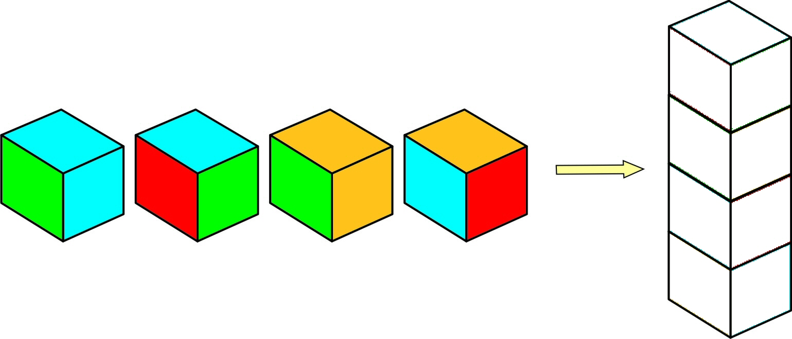
LOCURA INSTANTANEA
Este es un juego en el que se tienen 4 cubos donde las caras de cada uno de ellos, en forma arbitraria, están pintadas de hasta 4 colores distintos, por ejemplo: rojo, celeste, verde y amarillo.
El juego consiste en apilar los cuatro cubos, en forma vertical, de tal manera que los cuatro colores se puedan ver en las caras de adelante, atrás, izquierda y derecha de la torre resultante(Ver figura No. 4).
Figura No. 4
Cubos para jugar la “Locura instantánea”.

Slide 7
LOCURA INSTANTÁNEA continuación…
Para poder resolver este juego de una forma adecuada, se aplicará teoría de grafos.
1.] Primero se numerarán los cubos del 1 al 4 y se dibujan las seis caras, de cada uno de los cubos, como si se deseara construirlos de papel (ver figura No. 5).
Figura No. 5
Caras de los 4 cubos de la “Locura instantánea”.
 |  |  |  | V |  |  |  |  |  |  |  |  | V
 | [1] |  | R | R | B | A |  |  |  |  |  | A | R | A | V |  | [2]
 |  |  |  | A |  |  |  |  |  |  |  |  | A
 |  |  |  | R |  |  |  |  |  |  |  |  | V
 | [3] |  | B | R | A | A |  |  |  |  |  | B | R | B | V |  | [4]
 |  |  |  | V |  |  |  |  |  |  |  |  | A

Slide 8
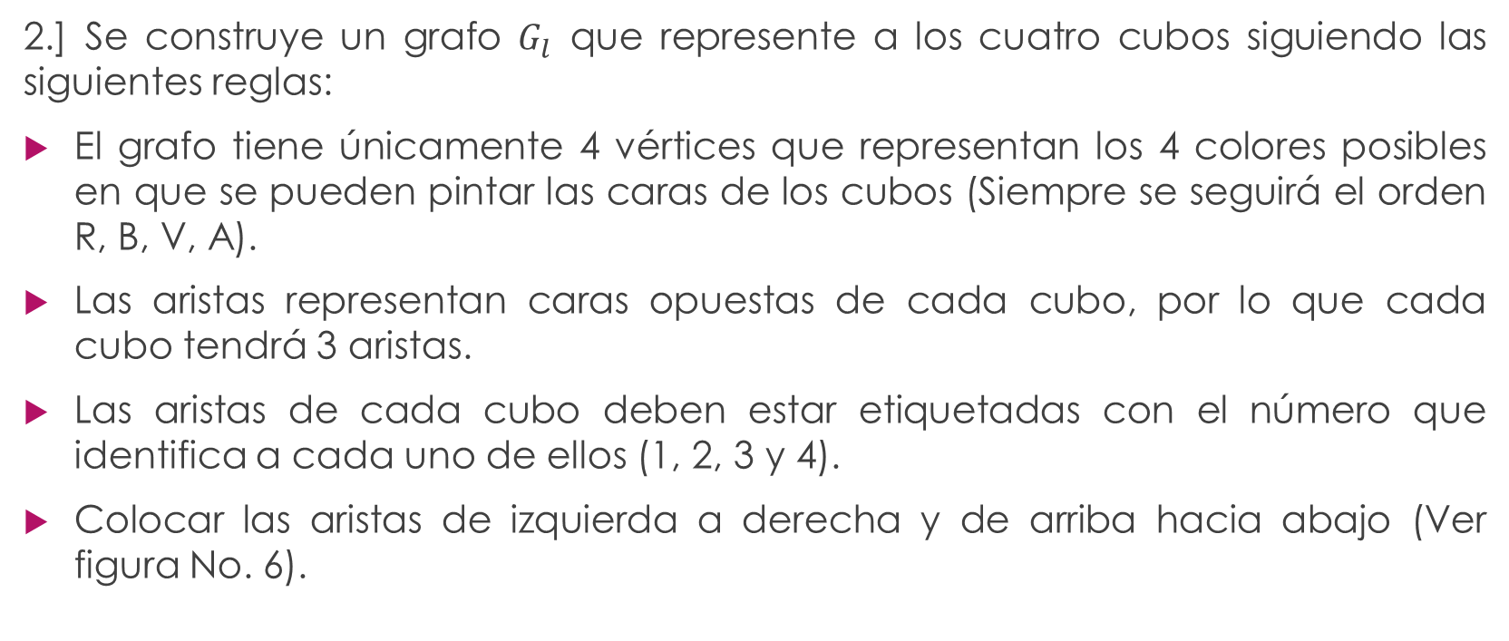
LOCURA INSTANTÁNEA continuación…
2.] Se construye un grafo $G_{l}$ que represente a los cuatro cubos siguiendo las siguientes reglas:
El grafo tiene únicamente 4 vértices que representan los 4 colores posibles en que se pueden pintar las caras de los cubos (Siempre se seguirá el orden R, B, V, A).
Las aristas representan caras opuestas de cada cubo, por lo que cada cubo tendrá 3 aristas.
Las aristas de cada cubo deben estar etiquetadas con el número que identifica a cada uno de ellos (1, 2, 3 y 4).
Colocar las aristas de izquierda a derecha y de arriba hacia abajo (Ver figura No. 6).

Slide 9
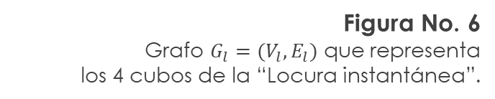
LOCURA INSTANTÁNEA continuación…
1
 |  |  |  | V |  |  |  |  |  |  |  |  | V
 | [1] |  | R | R | B | A |  |  |  |  |  | A | R | A | V |  | [2]
 |  |  |  | A |  |  |  |  |  |  |  |  | A
 |  |  |  | R |  |  |  |  |  |  |  |  | V
 | [3] |  | B | R | A | A |  |  |  |  |  | B | R | B | V |  | [4]
 |  |  |  | V |  |  |  |  |  |  |  |  | A
R
B
4
1
2
3
4
3
3
1
2
2
V
A
4
Figura No. 6
Grafo $G_{l}=(V_{l},E_{l})$ que representa
los 4 cubos de la “Locura instantánea”.

Slide 10
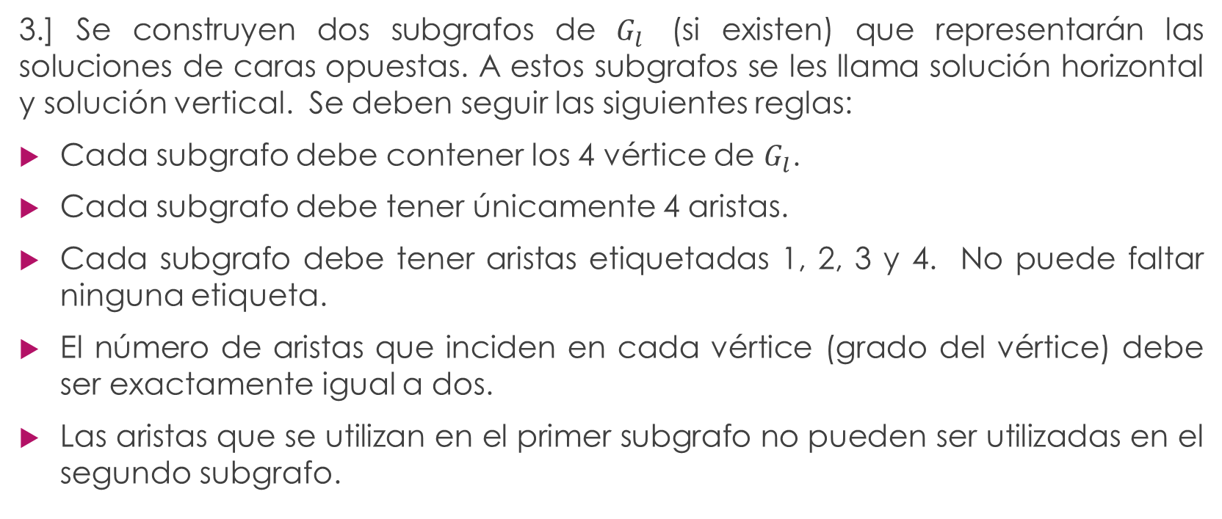
LOCURA INSTANTÁNEA continuación…
3.] Se construyen dos subgrafos de $G_{l}$ (si existen) que representarán las soluciones de caras opuestas. A estos subgrafos se les llama solución horizontal y solución vertical. Se deben seguir las siguientes reglas:
Cada subgrafo debe contener los 4 vértice de $G_{l}$.
Cada subgrafo debe tener únicamente 4 aristas.
Cada subgrafo debe tener aristas etiquetadas 1, 2, 3 y 4. No puede faltar ninguna etiqueta.
El número de aristas que inciden en cada vértice (grado del vértice) debe ser exactamente igual a dos.
Las aristas que se utilizan en el primer subgrafo no pueden ser utilizadas en el segundo subgrafo.

Slide 11


1
R
B
LOCURA INSTANTÁNEA
continuación…
4
1
2
3
4
3
3
1
2
2
1
V
A
R
B
R
B
4
4
1
2
3
3
2
V
A
V
A
4
$G_{1}:$Solución Horizontal
$G_{2}$: Solución vertical
Figura No. 7
Subgrafos obtenidos a partir del grafo $G_{l}=\left(V_{l},E_{l}\right)$ de la figura No. 6.

Slide 12
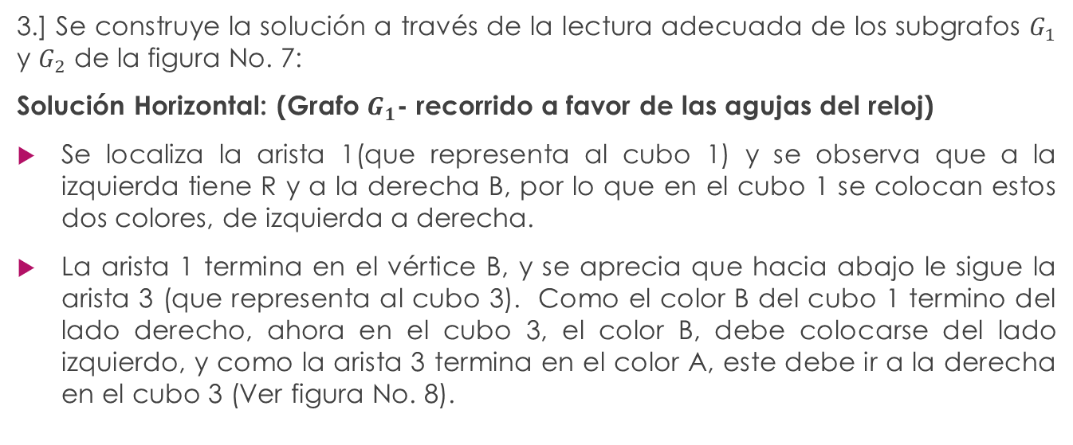

1
R
B
LOCURA INSTANTÁNEA
continuación…
2
3
3.] Se construye la solución a través de la lectura adecuada de los subgrafos $G_{1}$ y $G_{2}$ de la figura No. 7:
Solución Horizontal: (Grafo $G_{1}$- recorrido a favor de las agujas del reloj)
Se localiza la arista 1(que representa al cubo 1) y se observa que a la izquierda tiene R y a la derecha B, por lo que en el cubo 1 se colocan estos dos colores, de izquierda a derecha.
La arista 1 termina en el vértice B, y se aprecia que hacia abajo le sigue la arista 3 (que representa al cubo 3). Como el color B del cubo 1 termino del lado derecho, ahora en el cubo 3, el color B, debe colocarse del lado izquierdo, y como la arista 3 termina en el color A, este debe ir a la derecha en el cubo 3 (Ver figura No. 8).
V
A
4
$G_{1}:$Solución Horizontal
1
2
3
4
R
B
B
A
Figura No. 8
Primera parte de la solución horizontal.

Slide 13
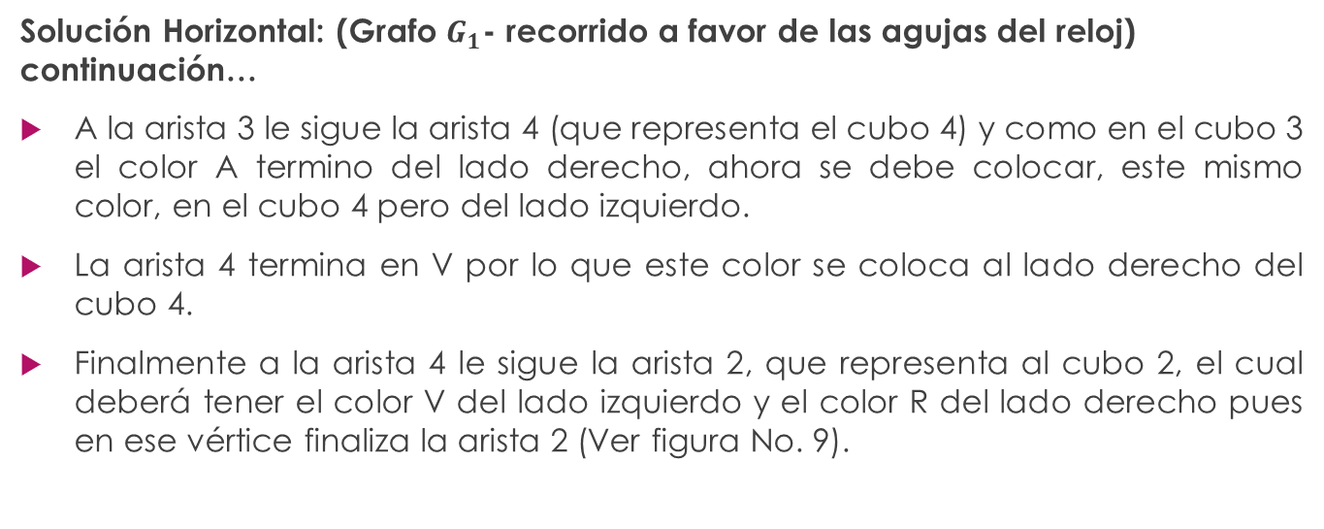
1
R
B
LOCURA INSTANTÁNEA
continuación…
2
3
Solución Horizontal: (Grafo $G_{1}$- recorrido a favor de las agujas del reloj) continuación…
A la arista 3 le sigue la arista 4 (que representa el cubo 4) y como en el cubo 3 el color A termino del lado derecho, ahora se debe colocar, este mismo color, en el cubo 4 pero del lado izquierdo.
La arista 4 termina en V por lo que este color se coloca al lado derecho del cubo 4.
Finalmente a la arista 4 le sigue la arista 2, que representa al cubo 2, el cual deberá tener el color V del lado izquierdo y el color R del lado derecho pues en ese vértice finaliza la arista 2 (Ver figura No. 9).
V
A
4
$G_{1}:$Solución Horizontal
1
2
3
4
R
B
V
R
B
A
A
V
Figura No. 9
Segunda parte de la solución horizontal.

Slide 14
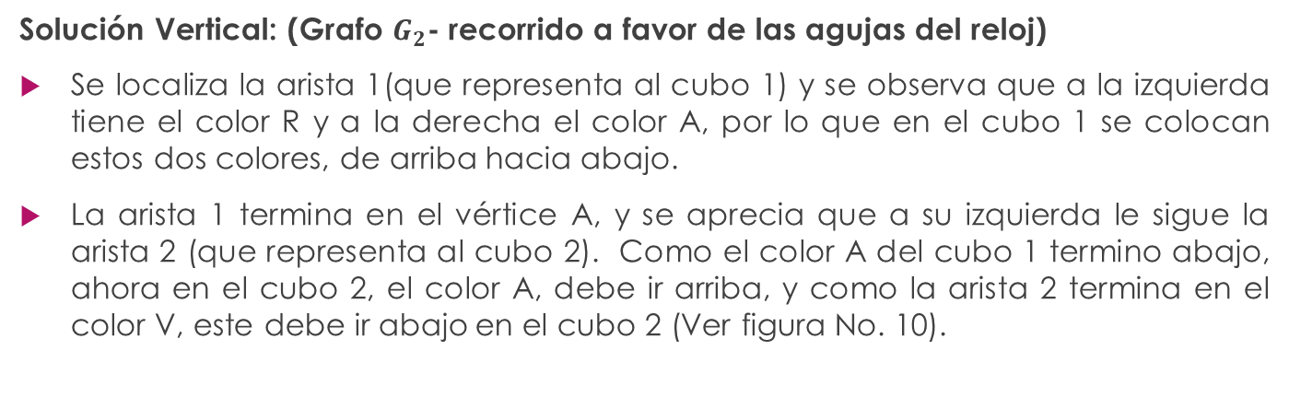

R
B
4
LOCURA INSTANTÁNEA
continuación…
1
3
2
Solución Vertical: (Grafo $G_{2}$- recorrido a favor de las agujas del reloj)
Se localiza la arista 1(que representa al cubo 1) y se observa que a la izquierda tiene el color R y a la derecha el color A, por lo que en el cubo 1 se colocan estos dos colores, de arriba hacia abajo.
La arista 1 termina en el vértice A, y se aprecia que a su izquierda le sigue la arista 2 (que representa al cubo 2). Como el color A del cubo 1 termino abajo, ahora en el cubo 2, el color A, debe ir arriba, y como la arista 2 termina en el color V, este debe ir abajo en el cubo 2 (Ver figura No. 10).
V
A
$G_{2}$: Solución vertical
R
A
1
2
3
4
A
V
Figura No. 10
Primera parte de la solución vertical.

Slide 15
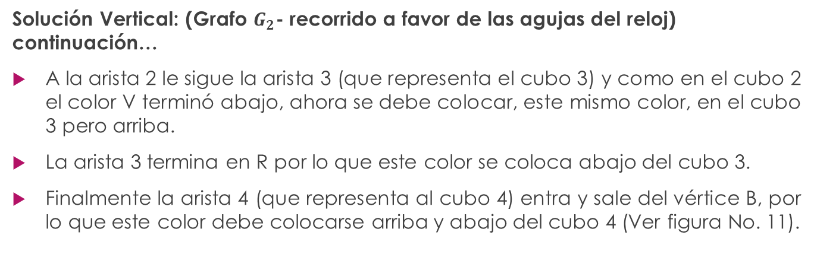
R
B
4
LOCURA INSTANTÁNEA
continuación…
1
3
2
Solución Vertical: (Grafo $G_{2}$- recorrido a favor de las agujas del reloj) continuación…
A la arista 2 le sigue la arista 3 (que representa el cubo 3) y como en el cubo 2 el color V terminó abajo, ahora se debe colocar, este mismo color, en el cubo 3 pero arriba.
La arista 3 termina en R por lo que este color se coloca abajo del cubo 3.
Finalmente la arista 4 (que representa al cubo 4) entra y sale del vértice B, por lo que este color debe colocarse arriba y abajo del cubo 4 (Ver figura No. 11).
V
A
$G_{2}$: Solución vertical
R
A
V
B
1
2
3
4
A
V
R
B
Figura No. 11
Segunda parte de la solución vertical.

Slide 16
LOCURA INSTANTÁNEA continuación…
Unión de soluciones Horizontal y Vertical:
Las soluciones gráficas que se muestran en las figuras 9 y 11 se unen en una única gráfica, llegando a la solución que se muestra en la figura No. 12.
La figura No. 12 muestra la forma en que hay que apilar los cubos, en el orden indicado (1, 2, 3 y 4) para obtener los cuatro colores distintos en las cuatro caras de la torre.
R
A
V
B
1
1
2
2
3
3
4
4
R
B
V
R
B
A
A
V
A
V
R
B
Figura No. 12
Solución final del juego de “Locura Instantánea” de la figura No. 5.

